Slide 1
Экологическая тропа в детском саду. Защита инновационного проекта «ЭКОЛОГИЧЕСКИЙ МАРАФОН»
Воспитатели МБДОУ ДС №32
Пискунова Ольга Ивановна,
Шпилевая Мария Валерьевна

Slide 2
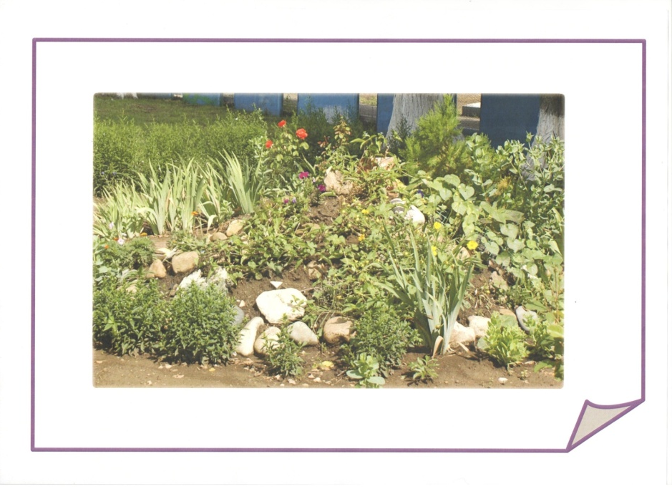
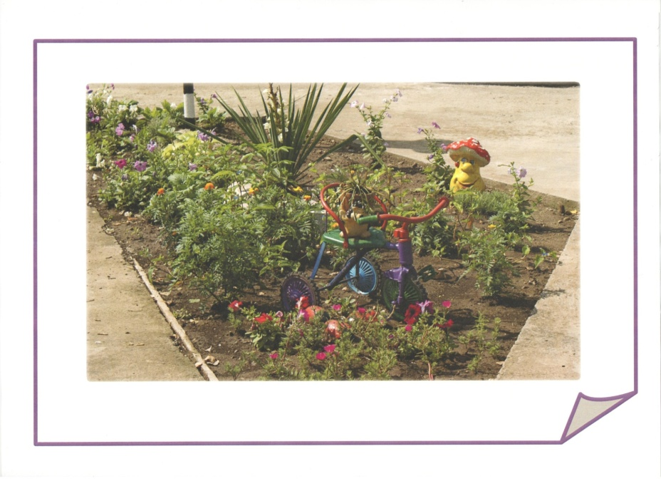
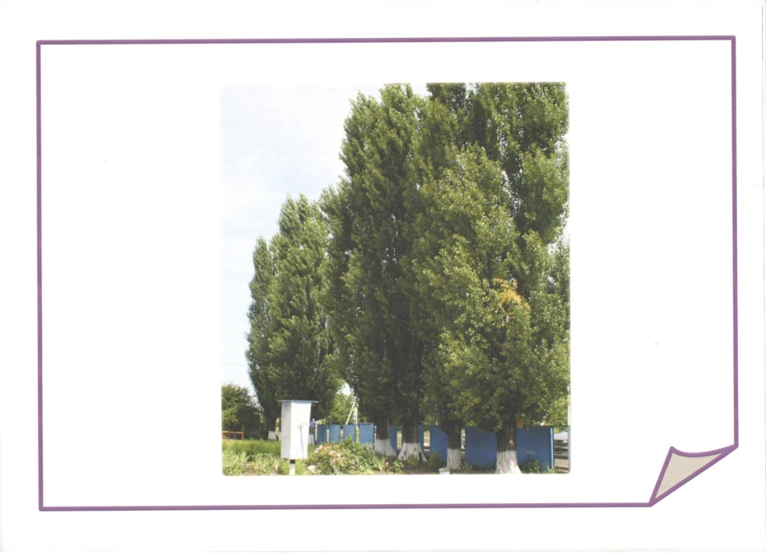

Slide 3
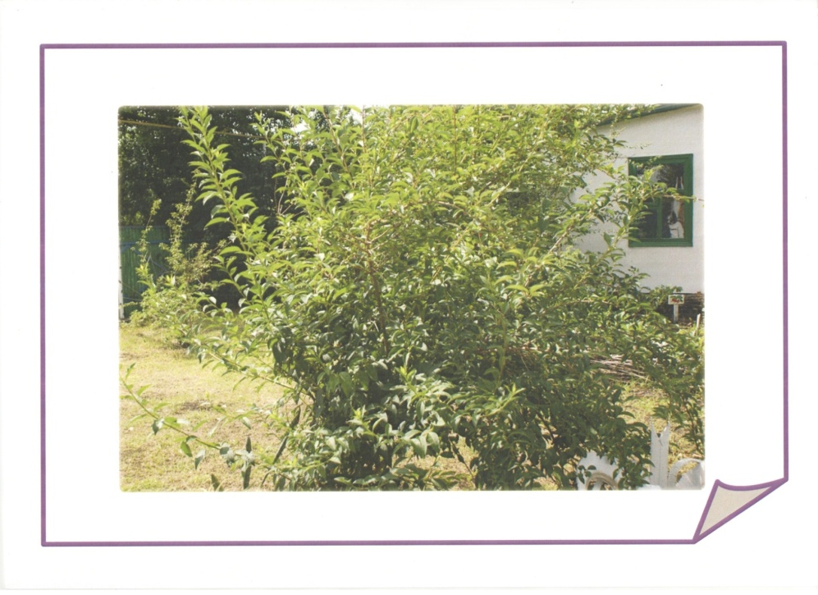
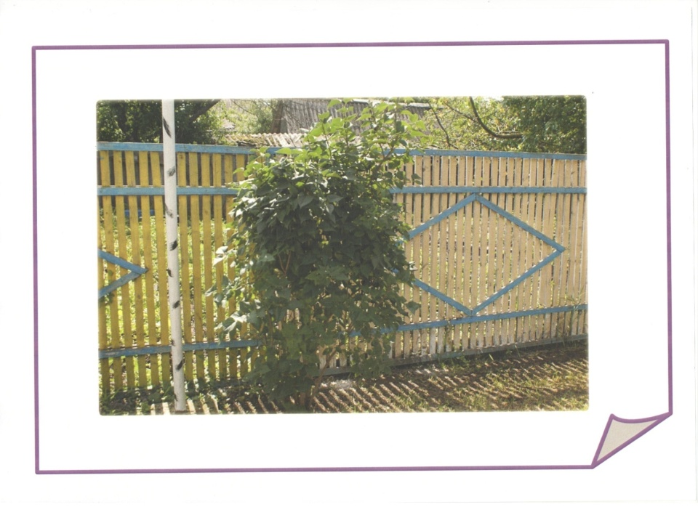
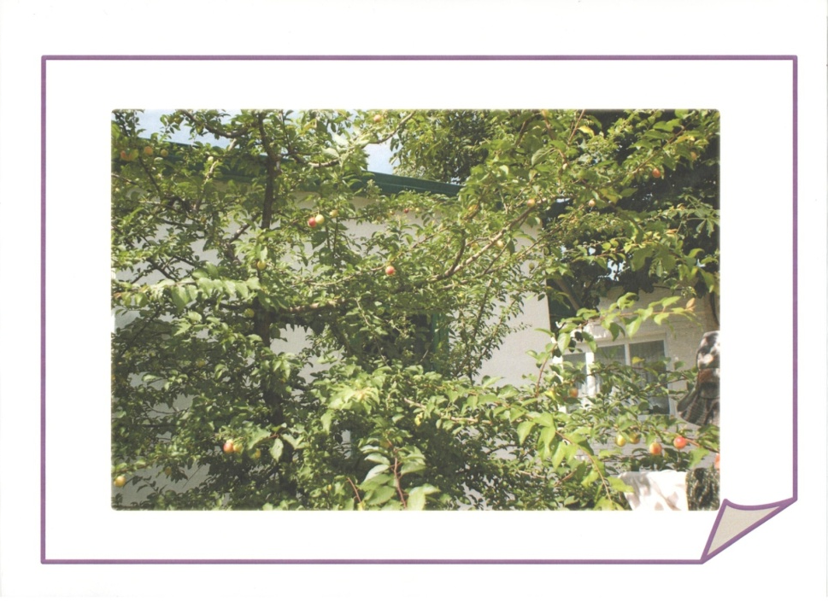

Slide 4
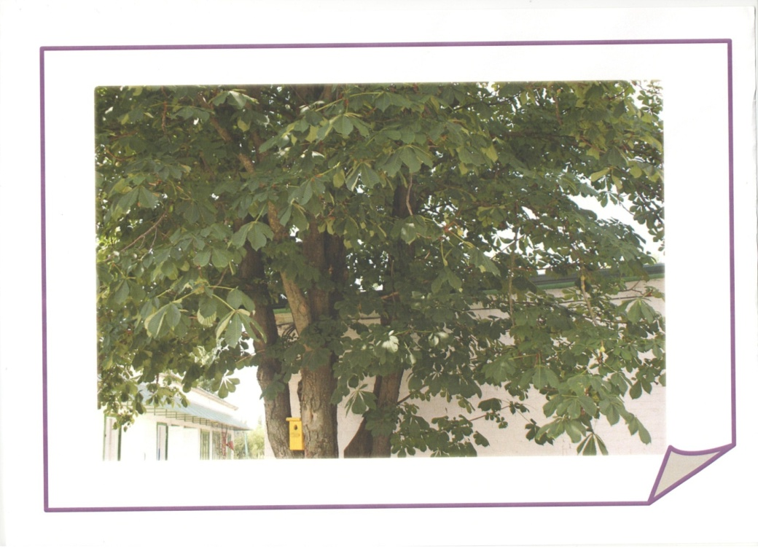
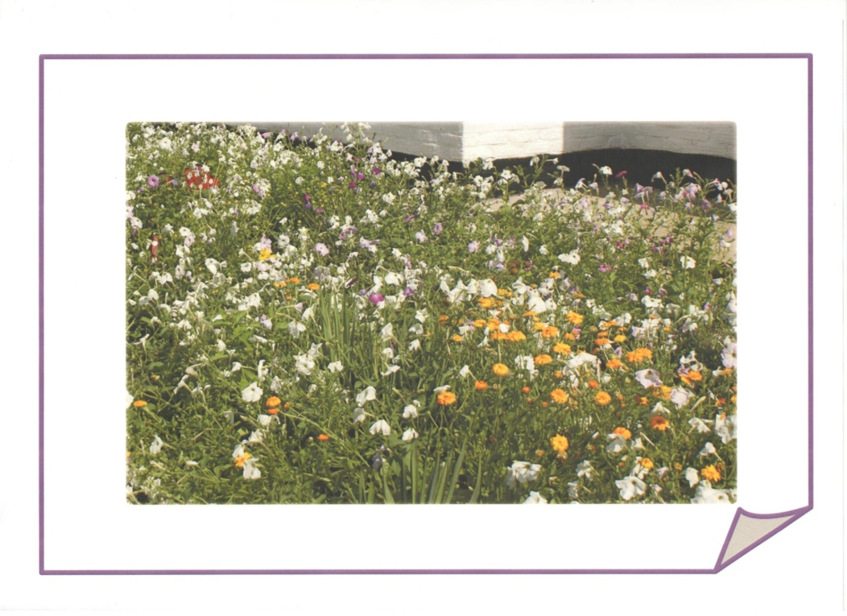
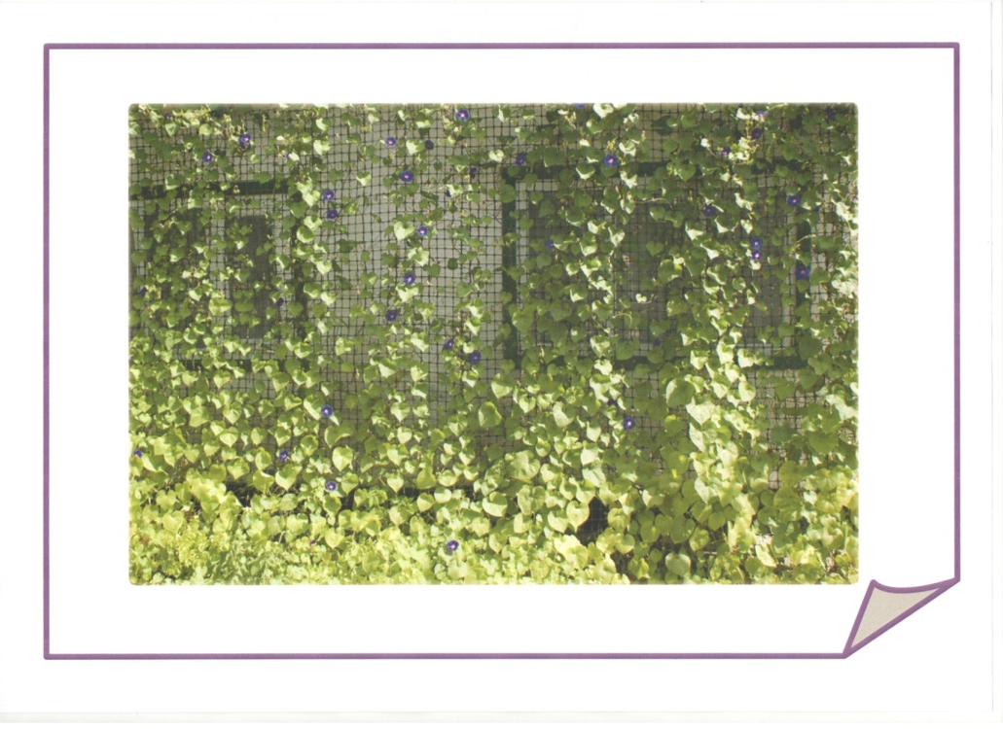

Slide 5
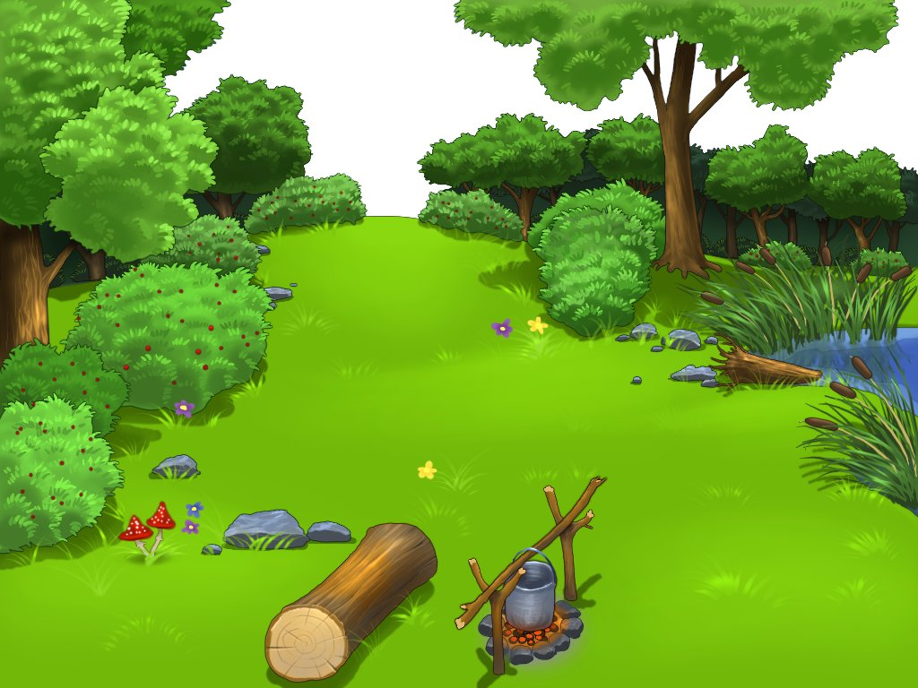
Инновационный проект
Экологический
марафон
Авторы проекта:
Пискунова Ольга Ивановна,
Шпилевая Мария Валерьевна,
воспитатели МБДОУ ДС №32

Slide 6
Паспорт проекта
Название проекта | Экологический марафон
Авторы | Воспитатели: Пискунова О.И., Шпилевая М.В.
Цель | Создание условий для формирования у ребенка элементов экологической культуры, экологически грамотного поведения в природе, гуманного отношения к живым объектам флоры и фауны
Задачи: | Развивать познавательный интерес детей; Научить детей вести наблюдения за объектами живой и неживой природы; Научить конкретным способам экспериментирования и исследования объектов природы; Воспитывать навыки экологически грамотного поведения в природе.
Участники проекта | Дети средней и старшей возрастных групп, родители, педагоги
Сроки реализации проекта | С сентября 2014 г по май 2015 г.
Актуаль-ность | В современных условиях проблема экологического воспитания дошкольников приобретает особую остроту и актуальность. Большинство современных детей редко общается с природой.

Slide 7
Паспорт проекта
Гипотеза | В любом поселке можно найти интересные для наблюдения объекты природы. Изучать мир природы можно и в процессе проектно-исследовательской деятельности на участке детского сада, используя имеющуюся экологическую тропу. Благодаря этому знания детей к концу учебного года значительно повысятся.
Планируемые результаты | Умение детей вести себя экологически грамотно в природе. Расширение детского кругозора. Сформированность положительного отношения к природе, исследовательской и трудовой деятельности. Привлечение к совместной деятельности детей, родителей и педагогов.
Этапы проекта | 1этап - Диагностический 2 этап - Практический - 3 этап - Заключительный

Slide 8
Мониторинг детского развития по экологическому воспитанию
№ | Ф.И.О. | Знания о зимую-щих птицах | Знания о растения и способах их размноже-ния | Представ-ления о переходе веществ из твердого состояния в жидкое и наоборот | Осведом-ленность о роли человека в природе | Знания о травянис-тых растени-ях | Знания о диких животных и их повадках | Итого баллов
1
2
…
Результаты мониторинга:
Начало года:
Высокий уровень_________детей________%
Средний уровень_________детей________%
Низкий уровень__________детей________%
Результаты мониторинга:
Конец года:
Высокий уровень_________детей________%
Средний уровень_________детей________%
Низкий уровень__________детей________%

